Slide 1
반도체 공정별 운전조건 최적화 및 실시간 데이터 탐지를 통한 수율 향상
B4조 이영호 이찬희 임솔이 김민경 손유정 서형준

Slide 2
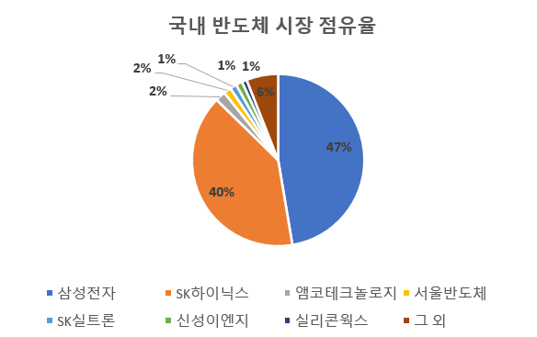
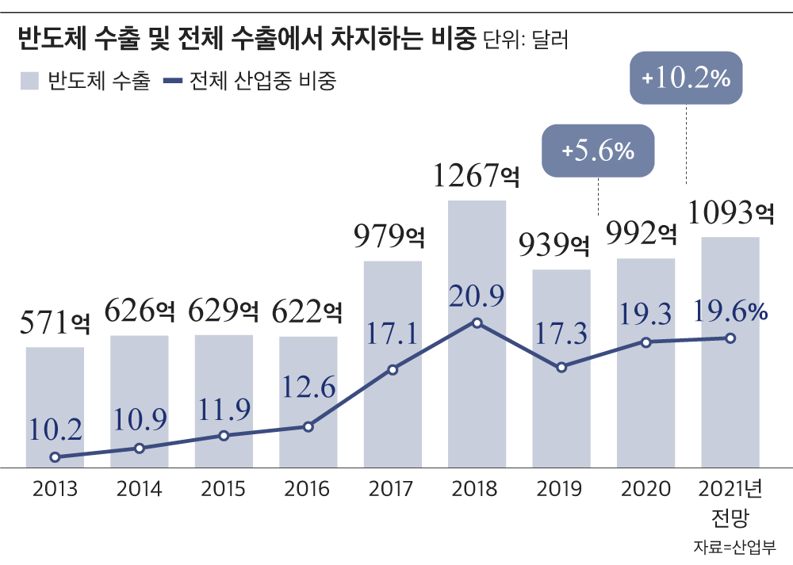
추진 배경
삼성전자와 SK하이닉스가 양분화 하는 국내 반도체 시장에서 점유율 확보를 위해 공정 최적화를 통한 기술 경쟁력 확대 필요

